Slide 1
历史背景

Slide 2
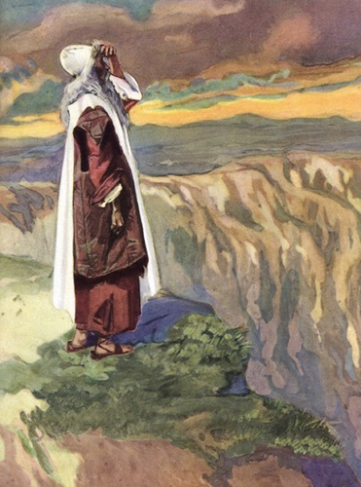


罗得离别亚伯兰以后，耶和华对亚伯兰说：
「从你所在的地方，你举目向东西南北观看；凡你所看见的一切地，我都要赐给你和你的后裔，直到永远。」(创13:14-15)
启示
不要看眼前、物质上的利益，乃要注重永恒、心灵的福祉。
彻底回应神的呼召，从亲情分别为圣，就回到神命定的路。

Slide 3
我也要使你的后裔如同地上的尘沙那样多，人若能数算地上的尘沙才能数算你的后裔。
你起来，纵横走遍这地，因为我必把这地赐给你。」(创13:16-17)

Slide 4
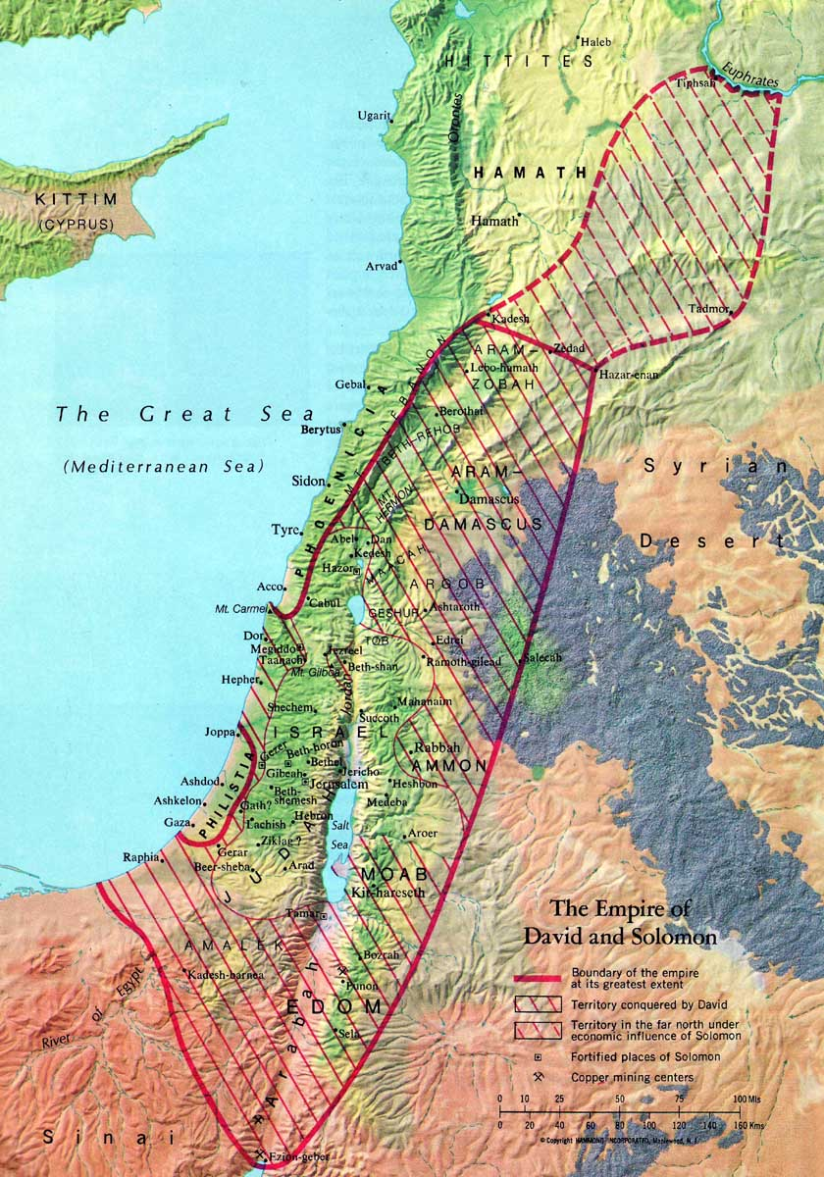
大卫、所罗门
时代之疆域
伯拉大河
哈马
以色列的
全盛时代
所罗门的经济
势力所及之处
亚兰-
琐巴
腓尼基
亚兰-
大马色
大卫征服之地
以色列
非利士
亚扪
摩押
埃及小河
以东

Slide 5
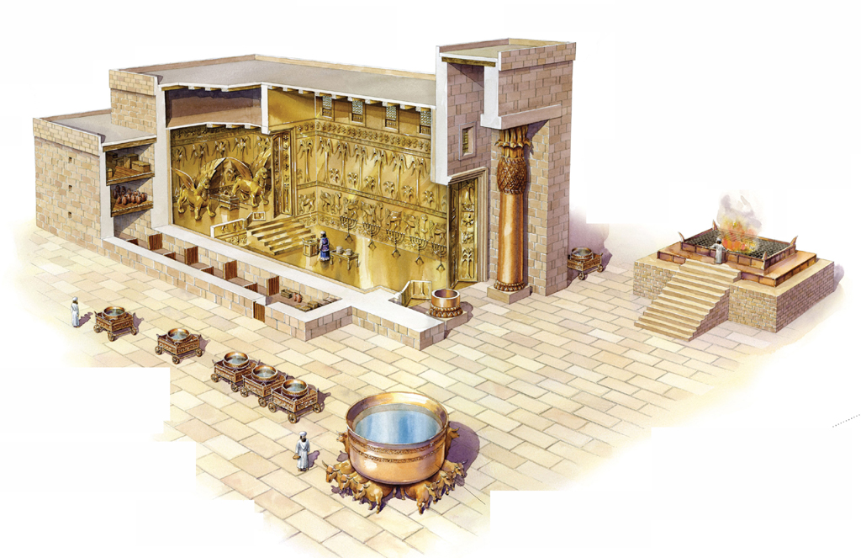
摩西的会幕：长30肘、宽10肘、高10肘（约 5 m）
所罗门圣殿：长60肘、宽20肘、高30肘（约15 m）
窗棂
10肘
10肘
铜祭坛
三层
房屋
金香坛
金灯台
波阿斯
墙坎
至圣所
金桌
20肘
廊子
10肘
圣所
雅斤
殿右边
旁屋的门
(应为斜坡)
盆座
(金桌应为10张)
铜海

Slide 6
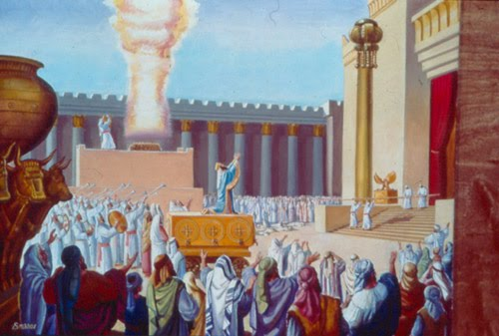
所罗门奉献圣殿
6

Slide 7


约西亚
(31年)
2
1
4
约雅敬
(11年)
约哈斯
(3月)
西底家
(11年)
以利亚敬
沙龙
玛探雅
被铜链捆锁
如驴般埋葬
被掳到埃及
死于埃及
众子被杀，双眼被剜
被掳到巴比伦
3
约雅斤
(3月)
撒拉铁
所罗巴伯
设巴萨
约瑟
哥尼雅/耶哥尼雅
设巴萨
被掳到巴比伦
晚年获优待
领导首批
被掳归回者

Slide 8
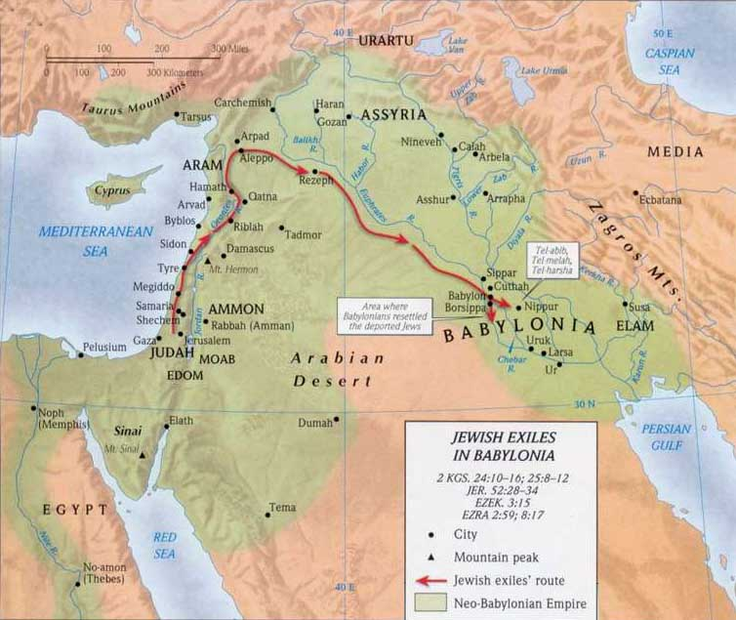
巴比伦
迦巴鲁河
犹大人被掳巴比伦

Slide 9
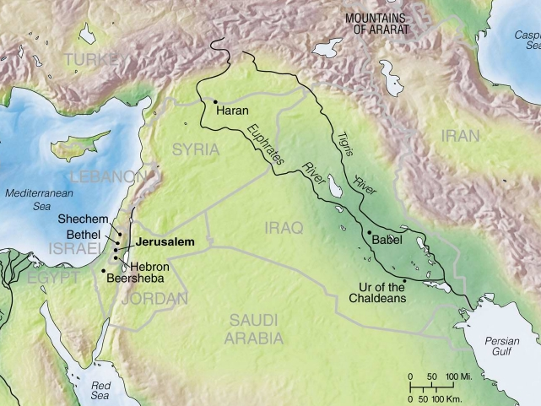

亚伯兰蒙召
75岁
哈兰
随后举家
迁来哈兰
(哈兰：拿鹤的城)
亚伯兰
吾珥

Slide 10
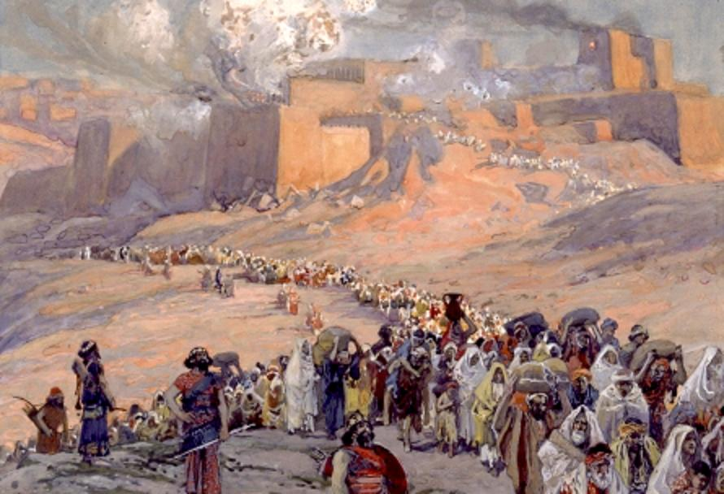
586BC第三批犹大人被掳，圣殿、圣城被毁，犹大亡国。

Slide 11

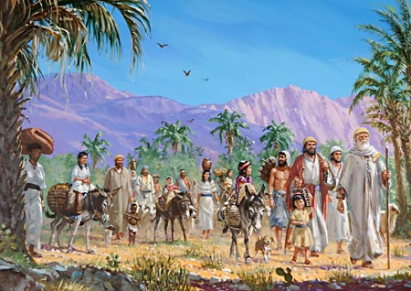
归回
600
500
400
300
200
100
0
巴比伦
波斯/玛代
所
罗
巴
伯
率
五
万
人
归
回

Slide 12
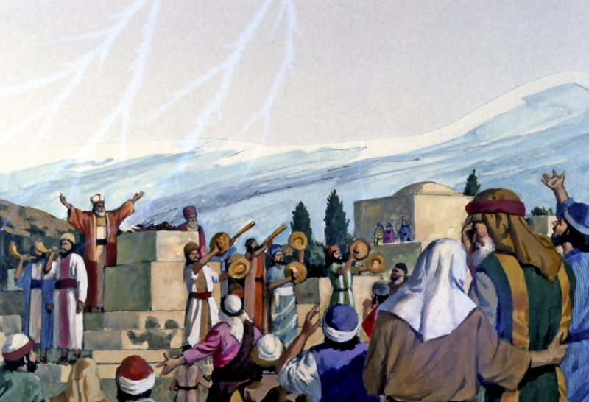
归回
600
500
400
300
200
100
0
巴比伦
波斯/玛代
所
罗
巴
伯
率
五
万
人
归
回
圣
殿
重
建
完
工

Slide 13
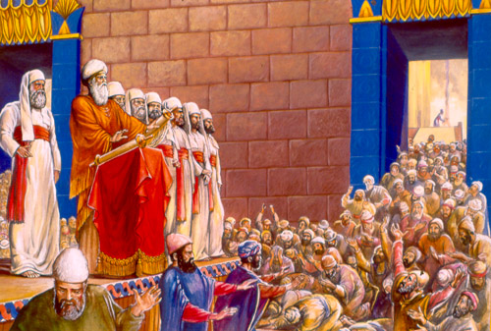
归回
600
500
400
300
200
100
0
巴比伦
波斯/玛代
所
罗
巴
伯
率
五
万
人
归
回
圣
殿
重
建
完
工
以
斯
帖
为
后
以
斯
拉
返
国

Slide 14
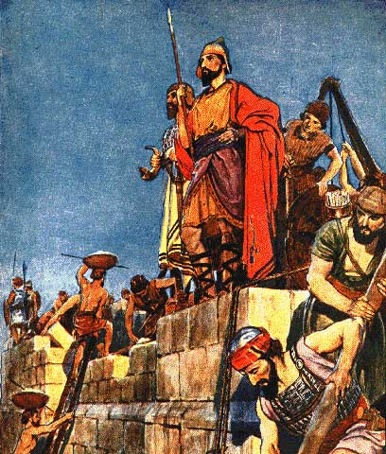
归回
600
500
400
300
200
100
0
巴比伦
波斯/玛代
所
罗
巴
伯
率
五
万
人
归
回
圣
殿
重
建
完
工
以
斯
帖
为
后
以
斯
拉
返
国
尼
希
米
重
建
耶
路
撒
冷
城
墙

Slide 15
神拯救他们了吗？

Slide 16
两约之间
两约之间
希腊
600
500
400
300
200
100
0
巴比伦
波斯/玛代
所
罗
巴
伯
率
五
万
人
归
回
圣
殿
重
建
完
工
以
斯
帖
为
后
以
斯
拉
返
国
尼
希
米
重
建
耶
路
撒
冷
城
墙
玛
拉
基
书
亚历山大给近东带来文化上的统一，达一千年之久。他优待犹太人，让犹太人与希腊人享有相同的公民权利，造成日后犹太人对希腊文化衷心的支持和仰慕。
Notes:
亚历山大大帝（Alexander the Great，公元前356年7月20日—前323年6月10日），即亚历山大三世，马其顿帝国国王，亚历山大帝国皇帝，生于古马其顿王国首都佩拉，世界古代史上著名的军事家和政治家。是欧洲历史上最伟大的四大军事统帅之首（亚历山大大帝，汉尼拔，恺撒大帝，拿破仑）。曾师从古希腊著名学者亚里士多德，以其雄才大略，先后统一希腊全境，进而横扫中东地区，不费一兵一卒而占领埃及全境，荡平波斯帝国，大军开到印度河流域，世界四大文明古国占据其三^{[1]} 。征服全境约500万平方公里。

Slide 17
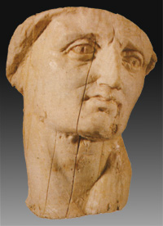
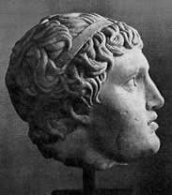
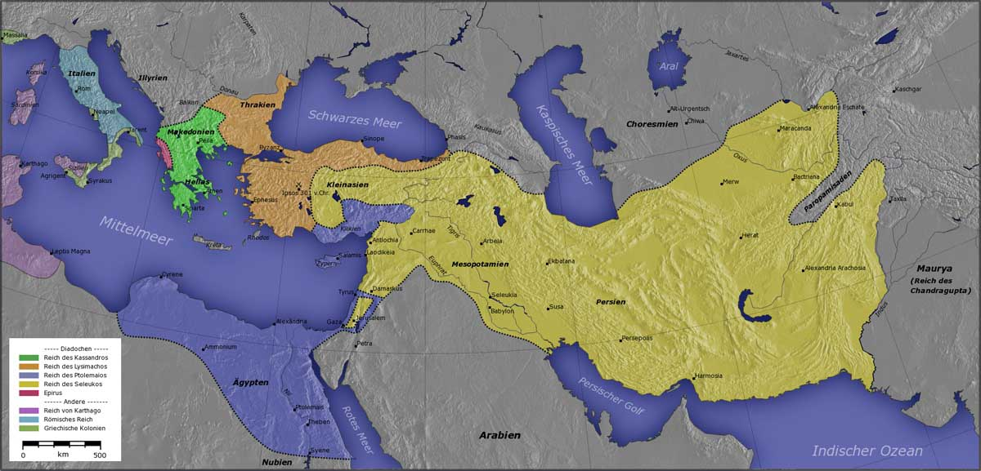
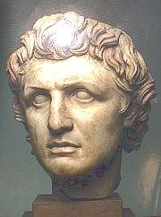
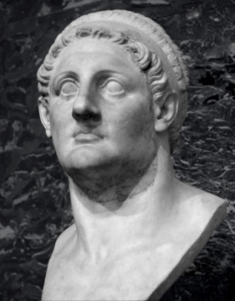
亚历山大死后约20年，帝国分成四部分：
马其顿
卡桑德
色雷斯/小亚细亚
吕西马加
叙利亚/巴比伦
西流古
(塞琉古 )
埃及
多利买
(托勒密 )

Slide 18
两约之间
两约之间
希腊
600
500
400
300
200
100
0
巴比伦
波斯/玛代
埃及
所
罗
巴
伯
率
五
万
人
归
回
圣
殿
重
建
完
工
以
斯
帖
为
后
以
斯
拉
返
国
尼
希
米
重
建
耶
路
撒
冷
城
墙
玛
拉
基
书
多利买头三个王对犹太人都很仁慈。犹太省的犹太人口渐多，且相当富有，商业发达。

Slide 19
两约之间
两约之间
希腊
叙利亚
600
500
400
300
200
100
0
巴比伦
波斯/玛代
埃及
所
罗
巴
伯
率
五
万
人
归
回
圣
殿
重
建
完
工
以
斯
帖
为
后
以
斯
拉
返
国
尼
希
米
重
建
耶
路
撒
冷
城
墙
玛
拉
基
书
七
十
士
译
本
这时期巴勒斯坦已分成五省：犹大、撒玛利亚、加利利、比利亚、特拉可尼。这时期也是本土犹太人在两约间最悲惨的时期。

Slide 20
两约之间
两约之间
希腊
叙利亚
600
500
400
300
200
100
0
巴比伦
波斯/玛代
埃及
马加比
所
罗
巴
伯
率
五
万
人
归
回
圣
殿
重
建
完
工
以
斯
帖
为
后
以
斯
拉
返
国
尼
希
米
重
建
耶
路
撒
冷
城
墙
玛
拉
基
书
七
十
士
译
本
马
他
提
亚
起
义
犹
大
独
立
辛苦赢得独立后，哈斯摩尼家族成为终身大祭司兼国家元首。法利赛人和撒都该人两派团体在此时期正式出现。

Slide 21
神拯救他们了吗？

Slide 22
两约之间
两约之间
希腊
叙利亚
600
500
400
300
200
100
0
巴比伦
波斯/玛代
埃及
马加比
罗马
所
罗
巴
伯
率
五
万
人
归
回
圣
殿
重
建
完
工
以
斯
帖
为
后
以
斯
拉
返
国
尼
希
米
重
建
耶
路
撒
冷
城
墙
玛
拉
基
书
七
十
士
译
本
马
他
提
亚
起
义
犹
大
独
立
庞
培
攻
陷
耶
路
撒
冷
希
律
被
封
为
犹
大
王
基
督
降
生

Slide 23
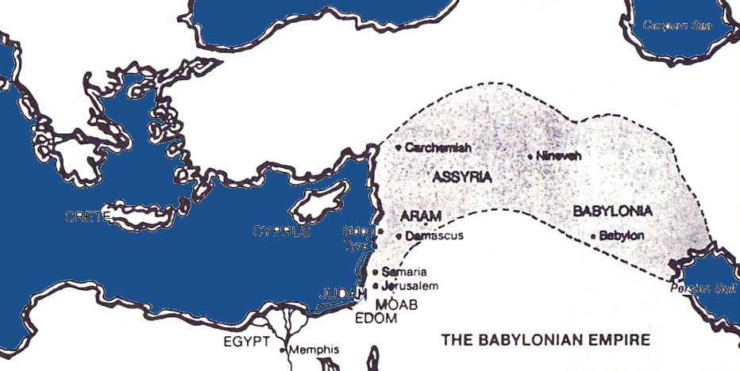
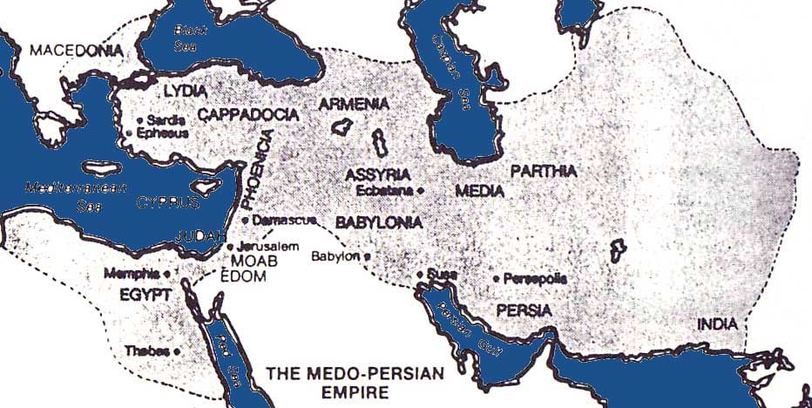
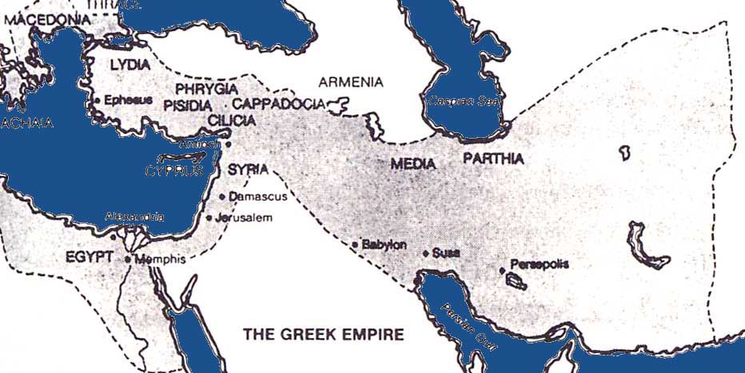
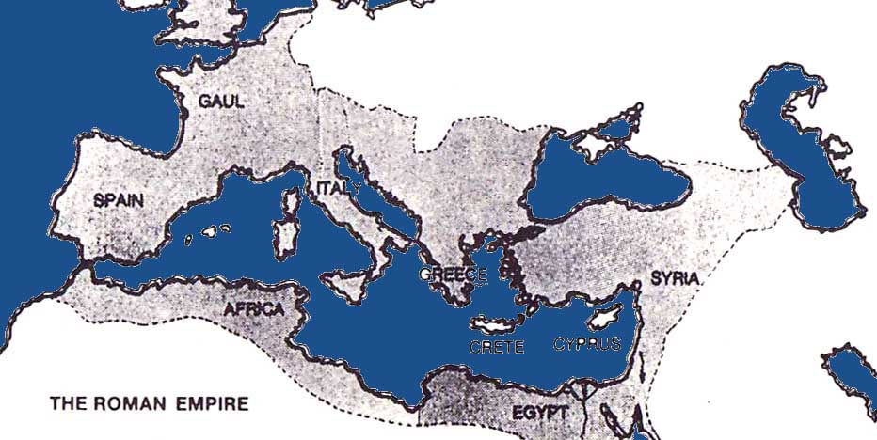
巴比伦帝国
波斯玛代帝国
希腊帝国
罗马帝国

Slide 24
拯救者在哪里？

